Slide 1
Imagen: Portada. Padre Erick Félix, CM

Slide 2
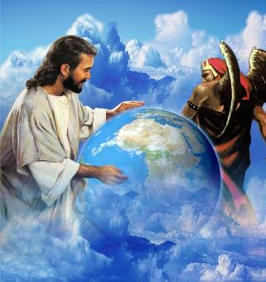
LECTIO DIVINA – DOMINGO 4° TO –Ciclo B
ELPODER QUE VENCE EL MAL
Marcos 1,21-28.
EL PODER QUE VENCE EL MAL
28- Enero 2024

Slide 3
Ambientación: Cirio pascual, alrededor algunas cadenas rotas de papel.
Cantos sugeridos: Jesús está entre nosotros; Cristo nos da la libertad.
Cantos sugeridos: Jesús está entre nosotros; Cristo nos da la libertad.

Slide 4
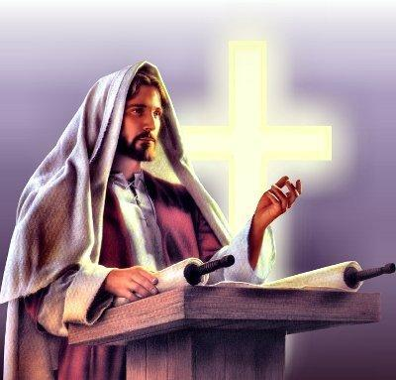
AMBIENTACIÓN:
En el evangelio de hoy, Jesús se manifiesta como el gran profeta prometido.
En su palabra y en su actuación se expresa la autoridad del Padre, su voluntad de liberar definitivamente
a la humanidad de toda opresión.
Que la Palabra de Dios cambie nuestras vidas, de manera que, como discípulos del único Maestro, busquemos siempre cumplir su voluntad.

Slide 5
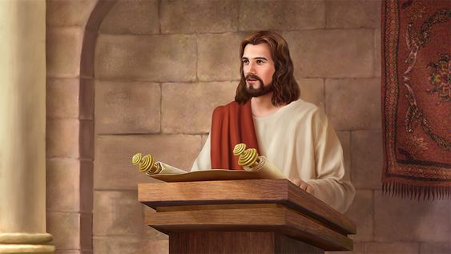
1. Oración inicial
Señor Jesús, Tú que te has revelado
y te has dado a conocer
de diversas maneras,
tanto por medio de tus enseñanzas, con las que las gentes quedaban admiradas y fascinadas porque enseñabas con autoridad, como también por medio de tus milagros, que manifestaban quién eras en verdad,
revelándote como el Enviado del Padre.

Slide 6
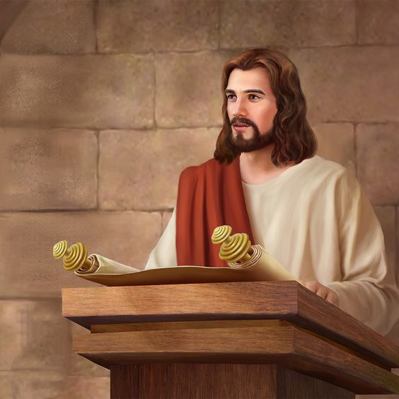
Te pedimos que nos regales la gracia
de conocerte vivencialmente,
experimentando tu amor en nosotros,
dejándonos seducir por ti y
por tus enseñanzas,
para seguirte y
así adherirnos más a ti,
viviendo como Tú lo has hecho,
asumiendo y haciendo
vida tu vida. Que así sea.

Slide 7
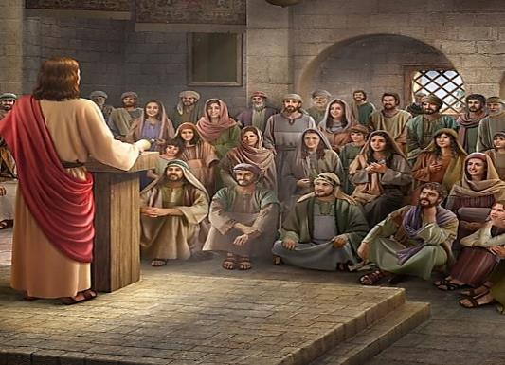
LECTIO
¿Qué dice el texto? Marcos 1, 21-28
Motivación:
Jesús comienza a dar pruebas de la autenticidad de su mensaje.
Habla con una autoridad desconocida y hasta los espíritus inmundos se le someten. Verdaderamente el Reino de Dios está cerca, en adelante nadie esclavizará a los hijos de Dios. Escuchemos:

Slide 8
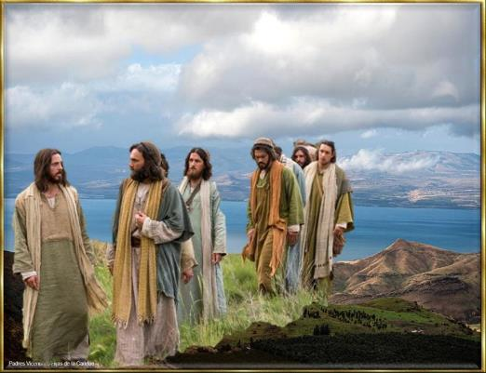
Marcos 1,21-28
En aquel tiempo, Jesús y sus discípulos entraron en Cafarnaún, y cuando el sábado siguiente fue a la sinagoga a enseñar,

Slide 9
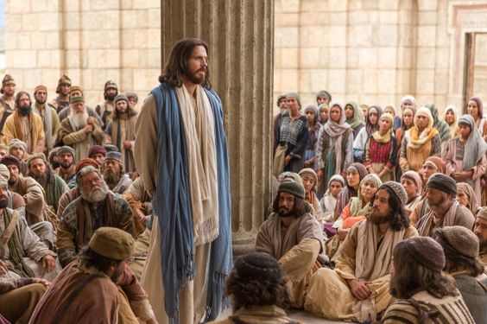
se quedaron asombrados de su doctrina, porque no enseñaba como
los escribas, sino con autoridad.

Slide 10
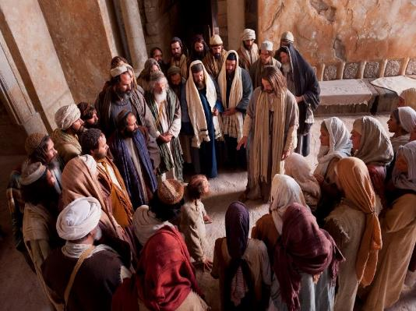
Estaba precisamente en la sinagoga un hombre que tenía un espíritu inmundo, y se puso a gritar:

Slide 11
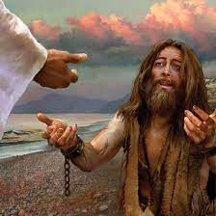
“¿Qué quieres de nosotros, Jesús de Nazareno?,
¿Has venido a acabar con nosotros? Sé quien eres: el Santo de Dios”

Slide 12
Jesús lo increpó diciendo:
“Cállate y sal de él”.

Slide 13
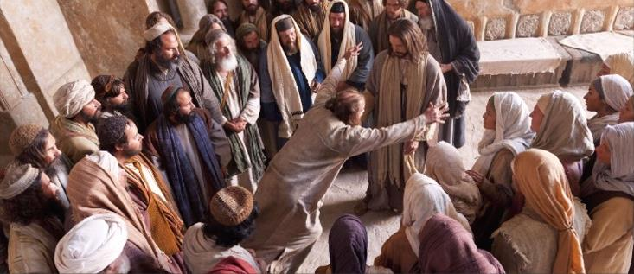
El espíritu inmundo lo retorció y,
dando un grito muy fuerte, salió.

Slide 14
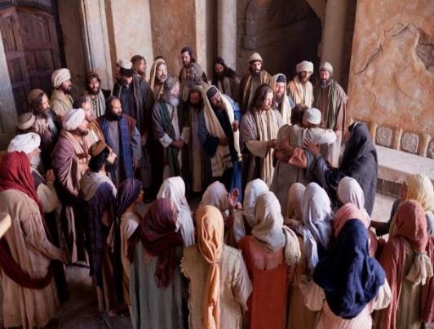
Todos se preguntaron estupefactos:
“¿Qué es esto? Es una enseñanza nueva, con autoridad. Hasta a los espíritus inmundos
les manda y le obedecen”.

Slide 15
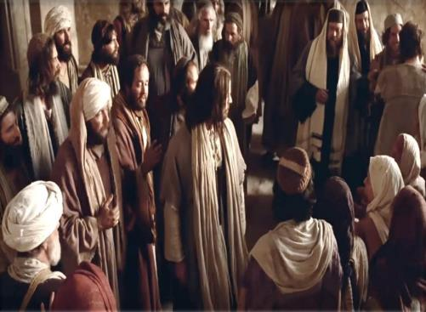
Pronto se extendió su fama por todas partes,
en toda la región de Galilea.

Slide 16
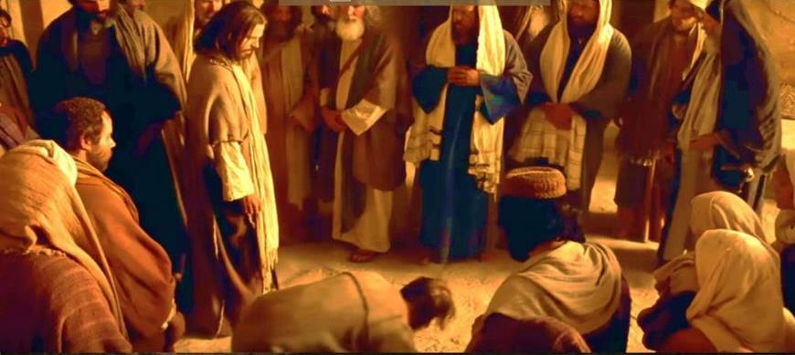
Preguntas para la lectura:
Jesús en la sinagoga de Cafarnaún. ¿Qué hace Jesús en la sinagoga? ¿Por qué se asombran de
la enseñanza de Jesús?
¿Qué significa que tiene autoridad?

Slide 17
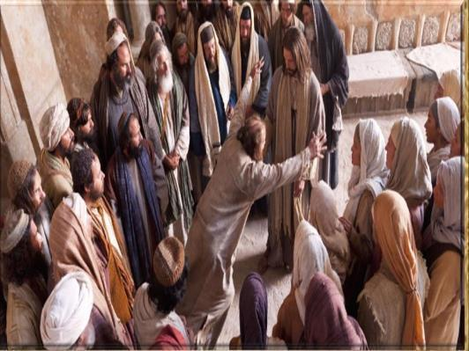
Mc 1,24-26: ¿Cómo es reconocido Jesús por el espíritu impuro??
¿quién tiene el poder?

Slide 18
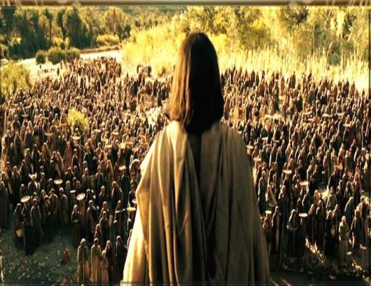
¿Cómo reacciona la gente ante esta manera de actuar de Jesús?

Slide 19
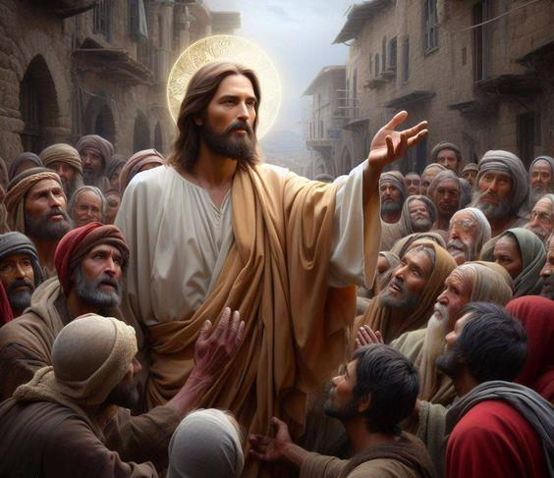
Motivación:
Jesús habla y actúa con autoridad. Su vida es una lucha constante contra lo que esclaviza al ser humano. Como discípulos suyos, acogemos la Palabra comprometidos con la liberación de nuestros hermanos y le agradecemos porque su autoridad dura por siempre.

Slide 20
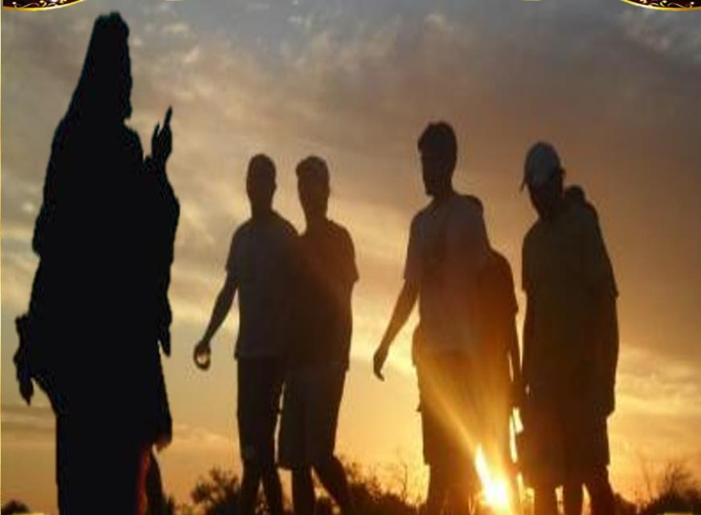
¿Cómo se expresa en mi vida que Jesús es el único Señor?
¿Acepto sus enseñanzas en mi vida?.

Slide 21
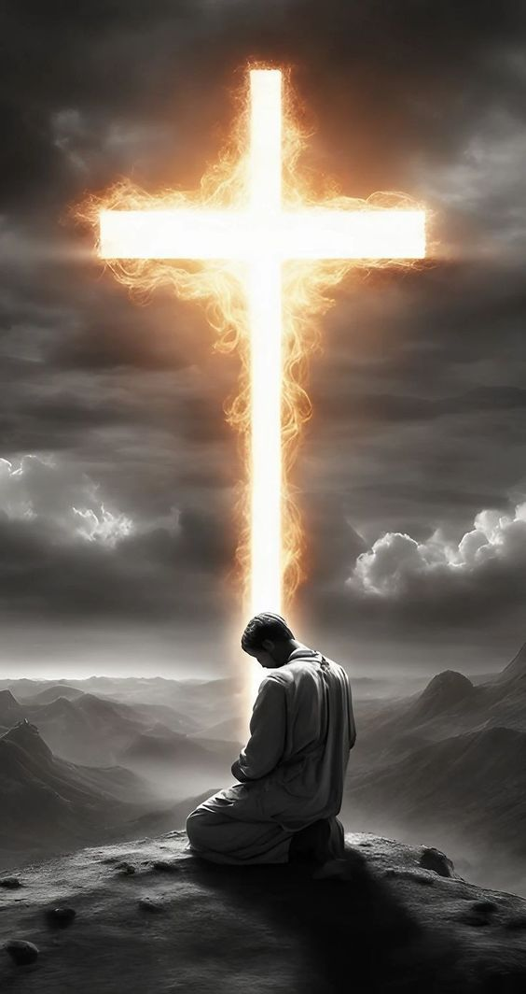
¿Ofrezco a Jesús los “espíritus malos” de mi corazón para que
él los “calle” y los “saque” con su poder?.

Slide 22
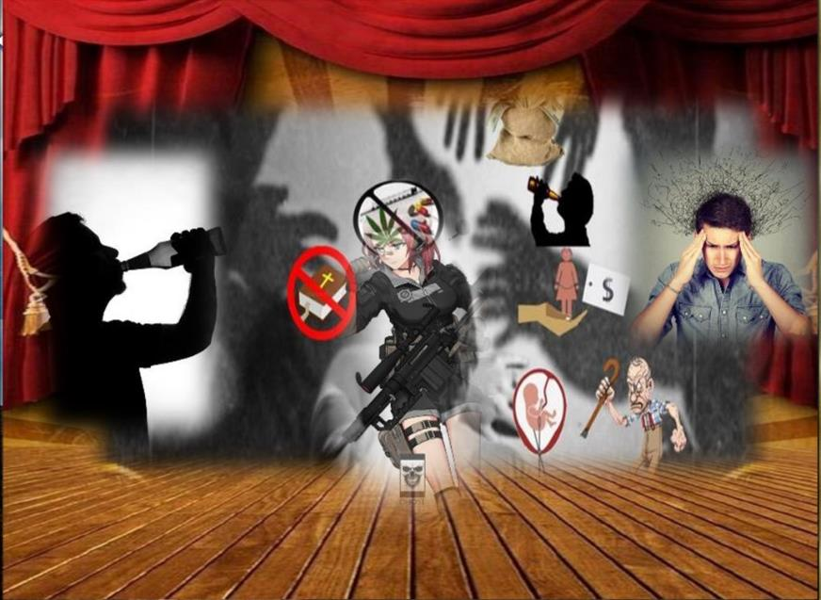
¿Cuáles son los espíritus inmundos que
oprimen a los hombres y mujeres de nuestro tiempo?.

Slide 23
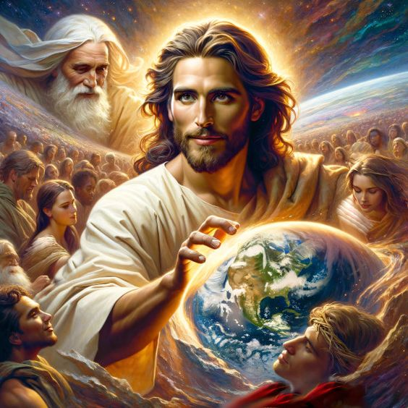
La victoria de Jesús sobre el mal es signo de la llegada del Reino.
¿Qué signos de esta victoria descubro en mi historia personal?
¿y en la realidad de nuestro mundo?

Slide 24
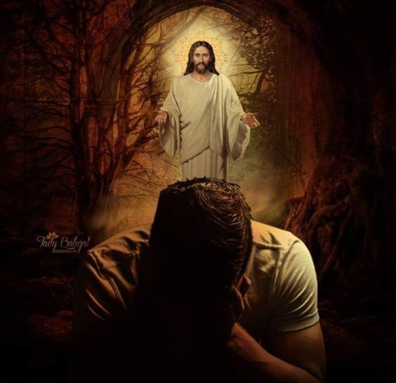
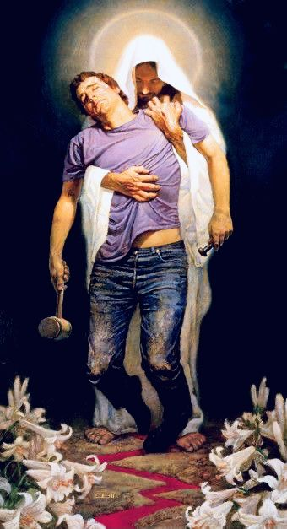
Motivación:
“Cállate y sal de ese hombre”. Con pocas palabras Jesús desata a la humanidad de todas sus cadenas.
El Señor nos ha ganado para sí. Ninguna opresión es ya dueña de nuestra vida.

Slide 25
Luego de un tiempo de oración personal, podemos recordar aquellas esclavitudes que someten a los hombres y mujeres que viven junto a nosotros, pidiendo al Señor que siga actuando a favor de su pueblo y comprometiéndonos en su misma tarea.

Slide 26
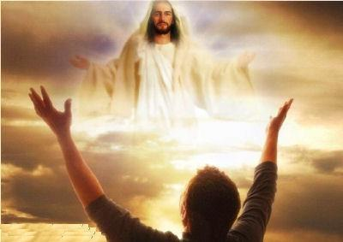
Salmo 94
Vengan, aclamemos al Señor, demos vítores a la Roca que nos salva; entremos a su presencia dándole gracias, aclamándolo con cantos.
Escuchemos la voz del Señor

Slide 27
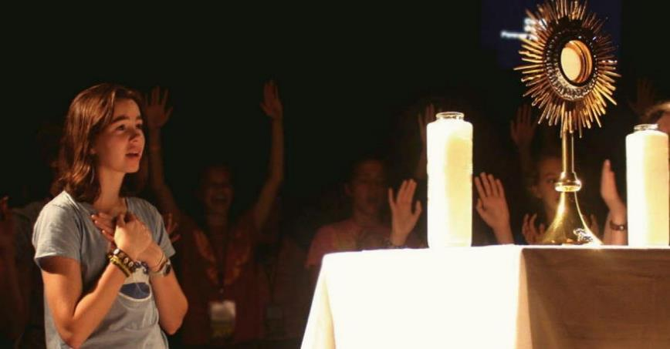
Entren, postrémonos por tierra, bendiciendo al Señor, creador nuestro. Porque él es nuestro Dios, y nosotros su pueblo, el rebaño que él guía.
Escuchemos la voz del Señor

Slide 28
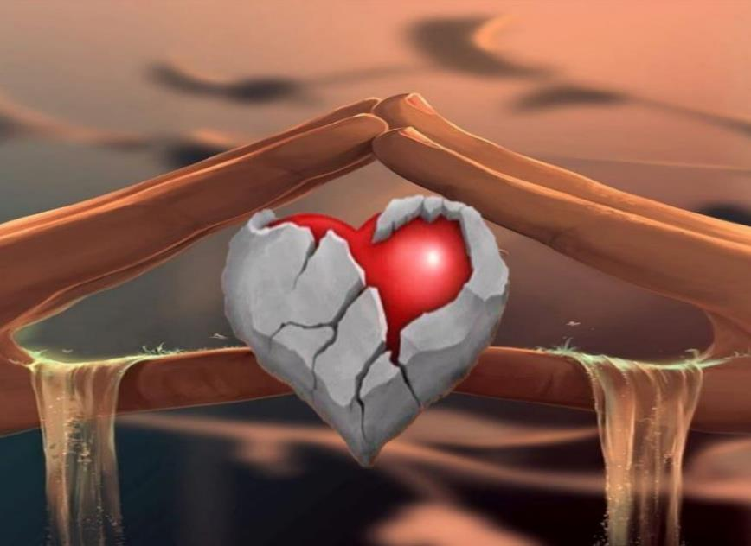
Ojalá escuchen hoy su voz: «No endurezcan el corazón como en Meribá, como el día de Masá en el desierto; cuando sus padres me pusieron a prueba y me tentaron, aunque habían visto mis obras».
Escuchemos la voz del Señor

Slide 29
Motivación:
San Vicente advierte a los misioneros sobre la presencia del mal y el poder que ejerce sobre aquellos que se apartan de Dios:
“El demonio no tiene que esforzarse mucho en atraer a su partido a las gentes del mundo; no tiene más que proponer lo que quiere, e inmediatamente es obedecido; se hace adorar por ellos, con la esperanza que les da de que gozarán de los placeres que buscan; los tiene bien cogidos, les da vueltas, les deja correr adonde quieren y permite que se entreguen a sus goces, con la seguridad de que los tendrá siempre sometidos y respetarán sus órdenes…” (XI, 619).

Slide 30
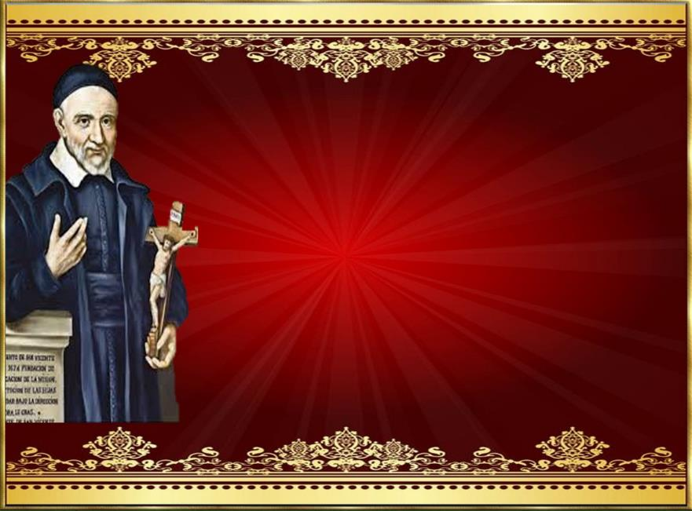
Pero al mismo tiempo señala los medios para hacerle frente:
“Si el diablo es, por tanto, el autor de estas malas máximas de que habla nuestra regla y encuentra en nosotros estas armas para destruirnos, es preciso que nos entreguemos a Dios generosamente para resistir y atacar esos vicios que intentan destruir el imperio que Jesucristo ha establecido en nosotros. Allí es donde está el mal.” (XI, 595).

Slide 31
“Para evitar que pase esto, apenas se despierten deben tener mucho interés no sólo en abrir su corazón al pensamiento que les presente su ángel de la guardia, sino también en cerrarlo a todos los que les sugiera el espíritu maligno, y decir:
"Dios mío, te adoro; Señor, te doy mi corazón, concédeme la gracia de no ofenderte nunca, sino que haga tu voluntad en todas mis acciones". (IX, 1127)

Slide 32
Compromiso:
Esta semana intentaré ser más coherente entre lo que digo y lo que hago.

Slide 33
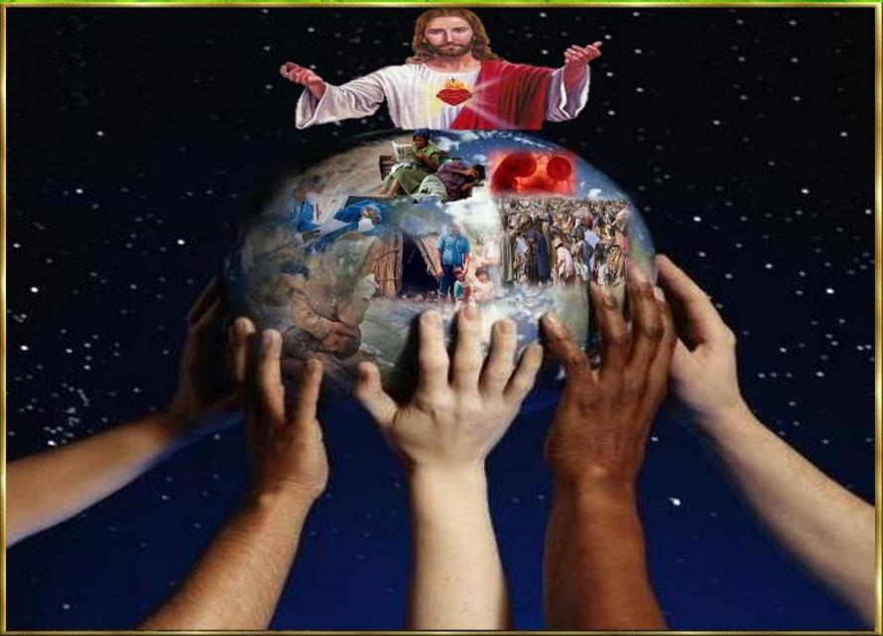
Realizar alguna acción concreta que exprese nuestro compromiso comunitario en la lucha contra el mal que hay en el mundo, sostenidos por la fuerza de Dios.

Slide 34
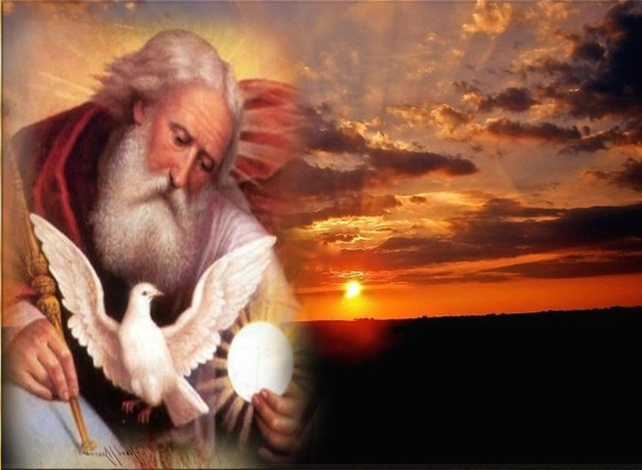
Oración final
Te bendecimos, Padre, porque Cristo Jesús, tu Hijo, basó su autoridad en el carisma y no en la fuerza del poder, en el servicio liberador y no en la opresión de los demás.
En él nos mostraste que es posible ser libres, desposeídos del pecado, dueños de nuestro destino, hermanos de los demás y solidarios de todo el que sufre.

Slide 35
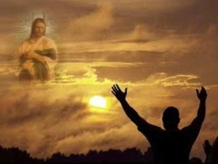
Ayúdanos a continuar su misión liberadora del hombre actual, poseído por los demonios del tener, acaparar y consumir, del egoísmo y la soberbia, la insolidaridad y el desamor.
Así el anuncio de tu reino llenará de luz nuestro mundo Y viviremos en plenitud, libertad y esperanza segura. Así sea.

Slide 36
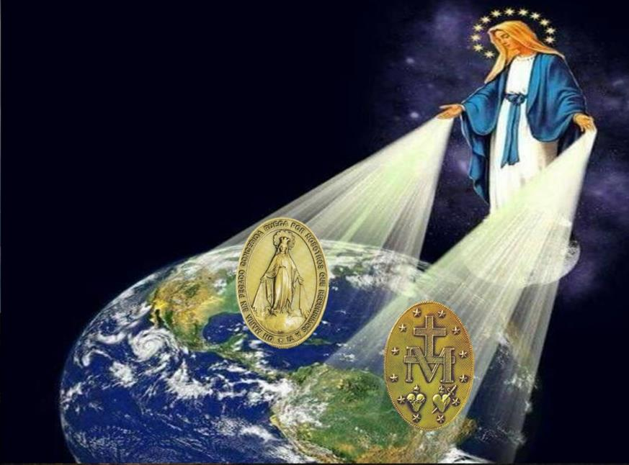
Texto de Lectio Divina: Padre César Chávez Alva (Chuno) C.ongregación de la Misión.
Power Point : Sor Pilar Caycho Vela - Hija de la Caridad de San Vicente de Paúl

